Slide 1
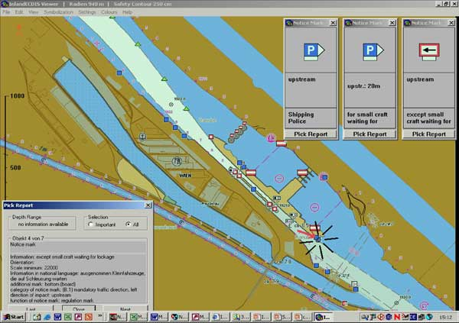

Inland ENC
Notes:
Cette présentation a été préparée par le Groupe d’Harmonisation des ENCs intérieure afin d'expliquer le concept des Inland ENCs (ou ENC intérieure) et le statut du Groupe d'Harmonisation.

Slide 2
Résumé des points abordés
Voies navigables intérieures
Pourquoi les ENCs ne sont pas suffisantes ? (planification de voyage)
Définition d’une Inland ENC
L’approche S-100
Objets, attributs et énumérations nouveaux et copiés
Guide d’Encodage pour les Inland ENCs
Niveaux d’utilisation et Cellules de superposition
Spécification du Produit pour les Inland ENCs
Données de profondeurs et niveaux d’eau
IEHG et OHI
Statut réglementaire
Couverture
Utilisateurs des Inland ENCs
Notes:
Avant de parler des Inland ENCs, je dois expliquer ce que nous entendons par « voie navigable intérieure ».
Ensuite, je dois clarifier pourquoi les cartes de navigation électroniques (ENCs) pour la navigation maritime ne sont pas suffisantes pour la navigation intérieure.
Cela nous amène à la définition d'une IENC.
Je me pencherai ensuite sur l'approche S-100 de l'OHI (Organisation Hydrographique Internationale) et j'expliquerai l'utilisation des fonctionnalités, attributs et énumérations copiés dans les Inland ENCs.
Je présenterai le Guide d'encodage pour les Inland ENCs, les différents niveaux d’utilisation, l'utilisation de cellules de superposition, puis la Spécification de Produit pour les IENCs, ainsi que les informations sur les données de profondeur et les niveaux d'eau.
Après les points techniques, je me tournerai vers la relation organisationnelle du Groupe d’Harmonisation des IENCs (IEHG) et de l'Organisation Hydrographique Internationale (OHI).
Je conclurai ma présentation par un aperçu du statut réglementaire des Inland ENCs dans les différentes régions, de la couverture des voies navigables intérieures avec des IENCs et du nombre de leurs utilisateurs.

Slide 3
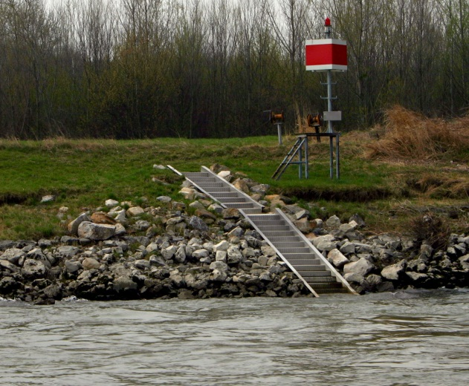

Voies navigables intérieures
La navigation maritime est régie par des réglementations mondiales de l'OMI, telles que COLREG et SOLAS.
Les voies navigables intérieures (par exemple
le Mississippi, l'Amazone, le Rhin, le Danube,
la Volga, le Yangtsé, ainsi que toutes les
rivières et lacs plus petits navigables) ont
des caractéristiques et des réglementations
spécifiques (signaux, balisages, règles de
circulation, épis, seuils, revêtements, etc.).
Les parties inférieures des grandes voies navigables intérieures sont utilisées à la fois par des navires fluviaux et maritimes.
Les Inland ENCs doivent répondre aux exigences des voies navigables intérieures, mais devraient également être disponibles pour les navires maritimes.
Notes:
Commençons par la question de ce que nous entendons lorsque nous parlons de « voies navigables intérieures » : la navigation maritime est régie par les réglementations mondiales de l'Organisation Maritime Internationale (OMI), comme par exemple les règles pour la prévention des abordages, COLREG.
D'un autre côté, les voies navigables intérieures comme le Mississippi, l'Amazonie, le Rhin, le Danube, la Volga, le Yangtsé et toutes les plus petites rivières et lacs navigables ont des caractéristiques spécifiques comme des épis, des seuils de fond et des revêtements, ainsi que des règlements spécifiques avec des signaux, des marquages et des règles de circulation spécifiques. (L'image montre un exemple de panneau de signalisation sur le Danube indiquant que le chenal de navigation est proche de la rive droite).
Les parties inférieures des grandes voies navigables intérieures ne sont pas seulement utilisées par des bateaux de navigation intérieure, mais aussi par des navires maritimes.
Par conséquent, les cartes électroniques de navigation pour les voies navigables intérieures (ENCs intérieurs) doivent couvrir les besoins spécifiques des voies navigables intérieures, mais elles doivent également être disponibles pour les navires maritimes.

Slide 4
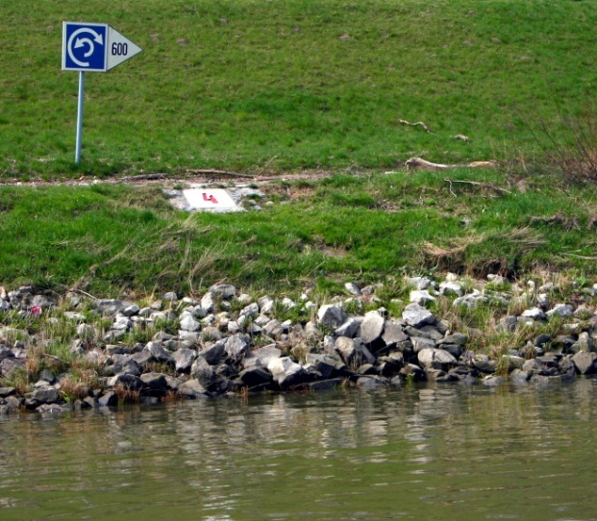
La nécessité des Inland ENCs
Le trafic fluvial sur les voies navigables intérieures n'est pas régi par les COLREG ou par SOLAS, mais par des réglementations régionales ou nationales :
  Europe : Code Européen des Voies de Navigation Intérieure (CEVNI) des Nations Unies
  États-Unis : Code des Règlements
  Fédéraux 33 CFR
  Russie : Règles de navigation sur les voies
  navigables intérieures de la Fédération de Russie
  Chine et Brésil : un ensemble de réglementations
  nationales et régionales
  Corée du Sud et Venezuela : réglementations
  nationales
Ces réglementations contiennent des signaux, des panneaux et des balisages spécifiques aux voies navigables.
Notes:
La solution la plus simple pour garantir une compatibilité totale avec les systèmes de présentation des cartes électroniques maritimes (ECDIS) serait d'utiliser les normes maritimes mondiales pour les cartes électroniques de navigation (ENCs). Mais ce n'est pas possible : le trafic sur les voies navigables intérieures n'est pas réglementé par les Règles de Prévention des Abordages maritimes (COLREG), mais par des réglementations régionales.
Les règlements pour les voies navigables européennes sont basés sur le « Code Européen des Voies de Navigation Intérieure » (CEVNI) de la Commission Économique pour l'Europe des Nations Unies.
Les voies navigables intérieures américaines sont régies par le Code des Règlements Fédéraux 33 CFR.
Sur les voies navigables intérieures russes, il y a les Règles de Navigation sur les voies navigables intérieures de la Fédération de Russie.
Le Brésil dispose d'un ensemble de règlements nationaux et régionaux pour ses voies navigables intérieures.
La République populaire de Chine a...
Et la République de Corée utilise...
Toutes ces différentes réglementations contiennent des signaux, des panneaux et des marquages spécifiques aux voies navigables. (L'image montre un panneau de signalisation sur une voie navigable européenne, indiquant une section de rivière assez large pour faire demi-tour avec un navire. Vous n'avez pas un tel panneau en navigation maritime, mais il est très important pour un capitaine de bateau fluvial.)

Slide 5
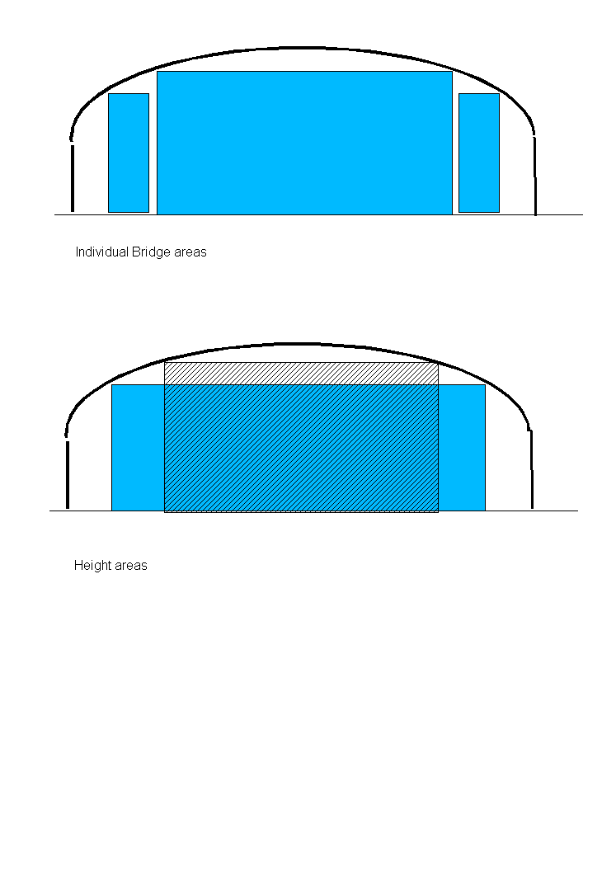
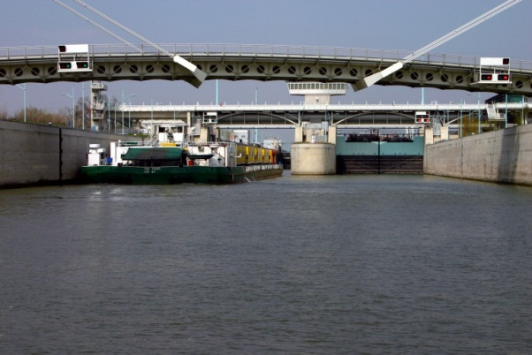
Pourquoi des Inland ENCs ?
Des objets tels que les ponts ne peuvent être encodés que de manière très basique pour les ENCs maritime, mais ils sont extrêmement importants pour la navigation intérieure.
Dans la navigation intérieure, il n'est généralement pas possible d'emprunter un autre itinéraire en cas de problème sur l'itinéraire initial: des informations détaillées sont cruciales pour la planification du voyage (par exemple, les dimensions et les horaires de fonctionnement des écluses et des ponts mobiles).
Notes:
Dans les ENCs maritime, qui sont basées sur la norme S-57 de l'Organisation Hydrographique Internationale (IHO), les ponts ne peuvent être codés que de manière très basique. Cependant, des informations détaillées sur les ponts sont extrêmement importantes pour la navigation intérieure. Normalement, il n'est pas possible de prendre un autre itinéraire si un pont est trop bas. De nombreux ponts ont des arches, mais conformément aux normes maritimes, l'ENC ne fournirait qu'une seule valeur pour la hauteur libre au-dessus du chenal. Dans une IENC, vous pouvez fournir des informations plus détaillées qui indiquent les combinaisons possibles de largeur et de hauteur pour un passage en toute sécurité sous le pont.
Mais ce n'est qu'un exemple. Les dimensions et les horaires d'ouverture des écluses et des ponts mobiles sont d'autres exemples d'informations essentielles pour la planification des voyages sur une voie navigable intérieure. Les ENCs maritime ne peuvent pas fournir ces informations sous une forme lisible par machine, de sorte qu'elles puissent être utilisées dans les systèmes de planification de voyage.
C'est pourquoi il était nécessaire de développer des Inland ENC.

Slide 6
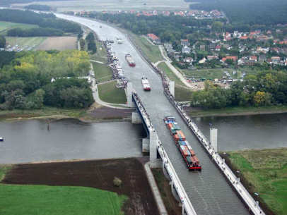
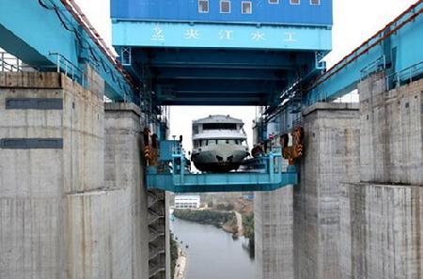
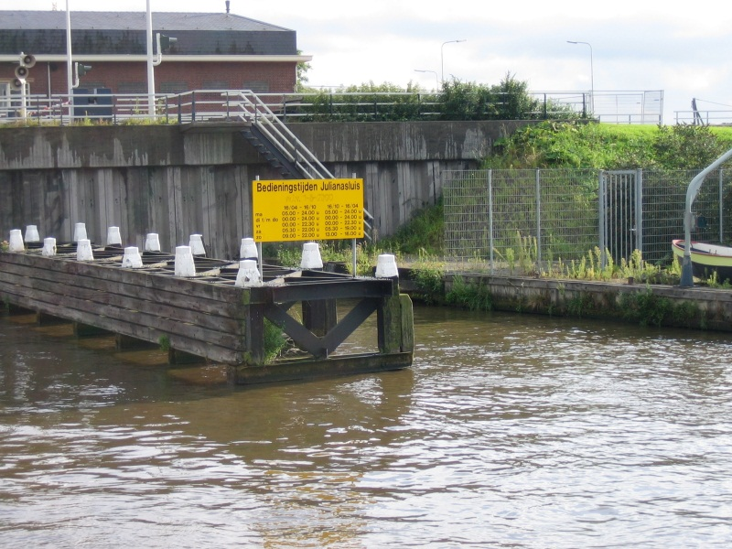
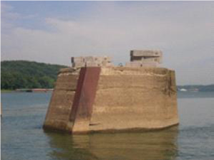
Pourquoi des Inland ENCs ?

Slide 7
Définition d’une Inland ENC
La base de données, standardisée en termes de contenu, de structure et de format, pour une utilisation avec des systèmes d'affichage et / ou d'information de cartes électroniques intérieures, opérés à bord de navires transitant sur des voies navigables intérieures. Une IENC est émis par ou sous l'autorité d'une agence gouvernementale compétente et conforme aux normes initialement développées par l'Organisation Hydrographique Internationale (OHI) et affinées par le Groupe de Harmonisation des ENC Intérieure. Une IENC contient toutes les informations cartographiques nécessaires pour une navigation sûre sur les voies navigables intérieures et peut contenir des informations supplémentaires en plus de celles contenues dans la carte papier (par exemple, les instructions de navigation, les horaires d'exploitation lisibles par machine, etc.) qui peuvent être considérées comme nécessaires pour une navigation sûre et une planification de voyage. [Guide d'encodage IENC, Édition 2.2, fév. 2010]
Notes:
Voici la définition officielle d'une IENC : Une Inland ENC est une base de données, standardisée en ce qui concerne le contenu, la structure et le format, pour une utilisation avec des systèmes d'affichage de cartes électroniques et/ou d'information fonctionnant à bord des navires circulant sur les voies navigables intérieures. Une IENC est émise par ou sous l'autorité d'une agence gouvernementale compétente et est conforme aux normes [développées initialement] par l'Organisation Hydrographique Internationale (IHO) et [affinées] par le Groupe d'Harmonisation des IENCs. Une IENC contient toutes les informations cartographiques nécessaires pour une navigation sûre sur les voies navigables intérieures et peut contenir des informations supplémentaires en plus de celles contenues dans la carte papier (par exemple, des instructions de navigation, des horaires d'exploitation lisibles par machine, etc.) qui peuvent être considérées comme nécessaires pour une navigation sûre et une planification de voyage. [Guide d'Encodage IENC, Édition 2.2, fév. 2010]
Mais comment pouvons-nous atteindre cet objectif tout en garantissant la compatibilité avec les ENCs maritime en même temps ?

Slide 8
L’approche S-57 → S-100
Les IENC sont similaires aux ENCs ‘maritime’ , avec quelques exceptions :
  Utilisation des classes d'objets, des attributs et des énumérations S-57, autant que possible
  Introduction de nouvelles combinaisons d'éléments existants, si nécessaire
  Addition de nouvelles classes d’objet, attributs ou énumérations, si nécessaire
Avant l’adoption du S-100, il était nécessaire d'attribuer des acronymes en minuscules pour les classes d'objets S-57 utilisées avec des attributs/énumérations supplémentaires ou nouveaux, ainsi que pour de nouveaux éléments
Les éléments en minuscules ont été remplacés par des éléments des domaines HYDRO et IENC dans la Spécification de Produit S-401, qui est basée sur le S-101.
Notes:
Les IENCs sont basées sur un concept très similaire à S-100 de l'IHO :
Nous utilisons les classes d'objets, les attributs et les énumérations du standard S-57 (édition 3.1) autant que possible.
Nous introduisons de nouvelles combinaisons d'éléments existants si nécessaire, et
Nous introduisons de nouvelles classes d'objets, attributs ou énumérations si nécessaire.
Cependant, lorsque nous avons commencé le développement des ENCs intérieures, S-100 n'était pas disponible. Il a donc été nécessaire d'attribuer de nouveaux acronymes en minuscules pour les classes d'objets qui étaient utilisées avec des attributs et/ou énumérations supplémentaires ou nouveaux, ainsi que pour les nouveaux éléments. Ces éléments en minuscules seront remplacés par des éléments provenant des domaines HYDRO et IENC à l'avenir.

Slide 9
Eléments copiés et nouveaux
L'attribut S-57 VERDAT (référentiel vertical) ne contient que des énumérations pour les référentiels verticaux utilisés en navigation maritime.
Dans la navigation intérieure, différents référentiels verticaux sont utilisés (par exemple, le référentiel de la rivière Ohio, le Russian Project Water Level, le niveau d'eau basse de référence de la Commission du Danube, etc.).
Les Inland ENC contiennent une classe d’objet copiée « verdat » avec ces énumérations supplémentaires.
Avec cette classe d’objet copiée, il est également nécessaire d'introduire une autre classe d’objet copiée « m_sdat ».
Pour certains objets qui ne sont pas couverts par le S-57, il a été nécessaire d'introduire de nouvelles classes d’objet (par exemple, les panneaux de signalisation).
Classes d‘Objet
Attributs
Enumérations
Notes:
Laissez-moi présenter quelques exemples :
L'attribut maritime S-57 "Vertical Datum" (VERDAT) ne contient que des énumérations pour les référentiels verticaux utilisés dans la navigation maritime.
Dans la navigation intérieure, il existe différents référentiels verticaux utilisés, par exemple le Datum de la rivière Ohio, le Niveau d'eau de projet russe, le Niveau d'eau basse de référence de la Commission du Danube, etc.
Par conséquent, les Inland ENCs contiennent l'attribut copié "verdat" (avec un acronyme en minuscules) avec ces énumérations supplémentaires.
Parce que nous utilisons un attribut copié au lieu d'un attribut S-57, nous avons dû introduire une classe d'objet copiée "m_sdat" (datum de sondage méta).
Ensuite, il existe certaines caractéristiques qui ne sont pas couvertes par S-57, comme par exemple les panneaux de signalisation sur la rive. Il a donc été nécessaire d'introduire de nouvelles caractéristiques (également avec des acronymes en minuscules).
Si vous le souhaitez, nous pouvons examiner les listes des classes d’objets, des attributs et des énumérations des Inland ENCs.

Slide 10
Guide d’Encodage pour les Inland ENCs
Pour garantir une compréhension commune et un encodage cohérent pour toutes les régions du monde, il existe un Guide d'encodage très détaillé pour les IENCs (qui remplace la section 'Utilisation du Catalogue d'Objets' de la norme S-57)
Voyons l'exemple suivant pour l'encodage d'un pont avec des arches :
Notes:
L'outil le plus important du processus d'harmonisation est le Guide d'Encodage pour les IENCs. Il garantit une compréhension commune et un même encodage dans différents domaines. Ce Guide d'Encodage remplace la section "Utilisation du catalogue d'objets" de la norme S-57.
Voici un exemple :

Slide 11
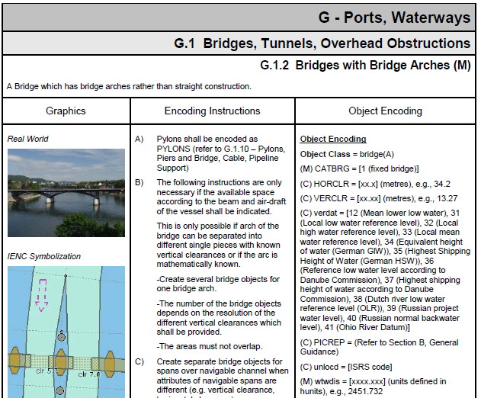
Notes:
Comme vous pouvez le voir, le Guide d'Encodage contient des règles pour l'encodage des objets du monde réel, tels que les ponts avec des arcs de pont. Il fournit une description et une image de l'objet du monde réel afin de prévenir les interprétations erronées. Il fournit une image de l'affichage correct dans une ENC intérieure et des instructions détaillées d'encodage. La troisième colonne répertorie les objets, attributs et valeurs d'attribut qui doivent être utilisés pour encoder cet objet.
Le Guide d'Encodage déjà existant de l'USACE a été utilisé comme base, et les partenaires européens ont utilisé le modèle pour expliquer leur manière d'encodage. Ensuite, nous avons discuté des différentes approches et convenu d'une approche commune. La même méthode a été utilisée par la suite pour les ENCs intérieures russes et brésiliennes. Le Guide d'Encodage harmonisé est maintenant la base de la production de cartes dans toutes ces régions.

Slide 12
Niveaux d’utilisation
Sur la plupart des voies navigables intérieures, les IENCs sont normalement produites et utilisées à une échelle plus grande que les ENCs ‘maritime’
Alors que l’échelle la plus grande pour les ENCs ‘maritime’ est le niveau d’utilisation 6 (berthing), pour les IENCs, il existe trois codes pour les niveaux d’utilisation :
7 - river
8 - river harbour
9 - river berthing
Notes:
Une autre différence entre les ENCs maritimes S-57 et les ENCs intérieures concerne les « usages ». S-57 définit 6 usages, allant de l'aperçu à l'accostage. Mais les ENCs intérieures sont normalement utilisées à des échelles plus grandes que les ENCs S-57 pour l'usage 6, l'accostage (berthing). Par conséquent, nous avons introduit des usages supplémentaires :
7 – rivière (river)
8 – port fluvial (river harbour)
9 – accostage fluvial (river berthing)

Slide 13
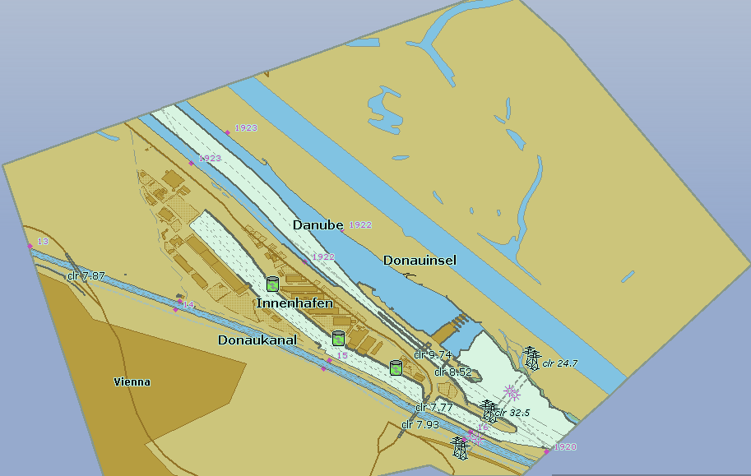
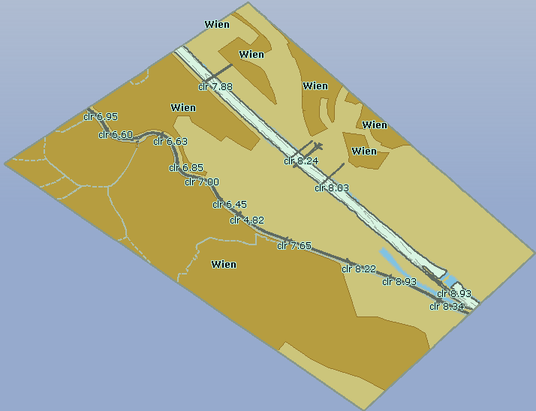
Niveaux d’utilisation
Usage 8
Usage 7
Notes:
Une autre différence entre les ENCs maritimes S-57 et les ENCs intérieures concerne les « usages ». S-57 définit 6 usages, allant de l'aperçu à l'accostage. Cependant, les ENCs intérieures sont normalement utilisées à des échelles plus grandes que les ENCs S-57 pour l'usage 6, qui est l'accostage. Par conséquent, nous avons introduit des usages supplémentaires :
7 – rivière
8 – port fluvial
9 – accostage fluvial

Slide 14
Cellules de superposition
Dans certaines régions, différentes autorités sont responsables de l'entretien de la voie navigable et de la régulation du trafic (par exemple, les bouées, balises, panneaux d'avis, signaux).
Les informations sur la profondeur sont extrêmement importantes sur les voies navigables intérieures (50 cm entre la quille et le fond est courant) et, dans certaines zones, les profondeurs changent constamment.
Ainsi, il peut être nécessaire de mettre à jour les informations sur la profondeur beaucoup plus fréquemment que le reste des IENCs.
Les Inland ENCs offrent la possibilité d'utiliser des « cellules de superposition ».
Notes:
Alors que les bureaux hydrographiques sont les seuls producteurs de cartes officiels dans le monde maritime, il existe des zones dans la navigation intérieure où différentes autorités sont responsables de l'entretien de la voie navigable (y compris la production de cartes associée) et de la réglementation du trafic (y compris l'information sur les bouées, les phares, les marques d'avertissement, les signaux, les zones restreintes, etc.). C'était la première raison de développer des cellules de superposition.
Mais il y a une autre raison importante : l'information sur la profondeur est extrêmement importante sur les voies navigables intérieures. Un tirant d'eau libre de 50 cm est normal. Cependant, il existe des zones où la profondeur change rapidement. Il est donc nécessaire de mettre à jour l'information sur la profondeur beaucoup plus fréquemment que le reste des informations dans une ENC intérieure.
Le concept de superposition permet de fournir une cellule qui ne contient que des informations de profondeur mises à jour. (Tous les objets situés dans la voie navigable, par exemple les bouées ou les ponts, doivent être placés dans une cellule de superposition et ne sont donc pas « couverts » par la cellule de profondeur, mais affichés par-dessus les informations de profondeur mises à jour.)

Slide 15
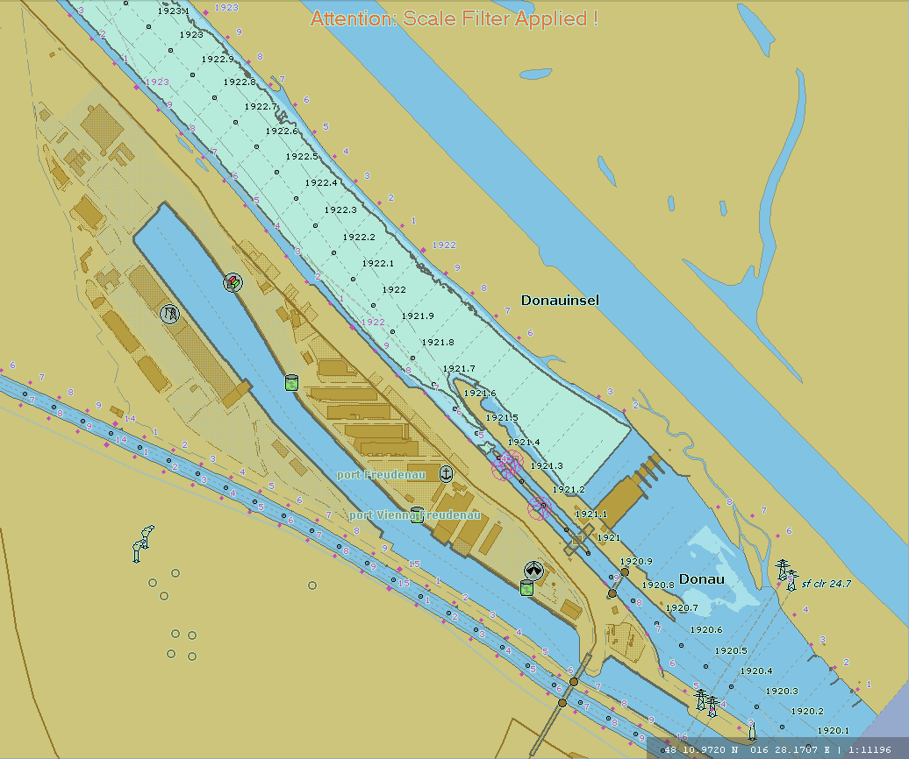
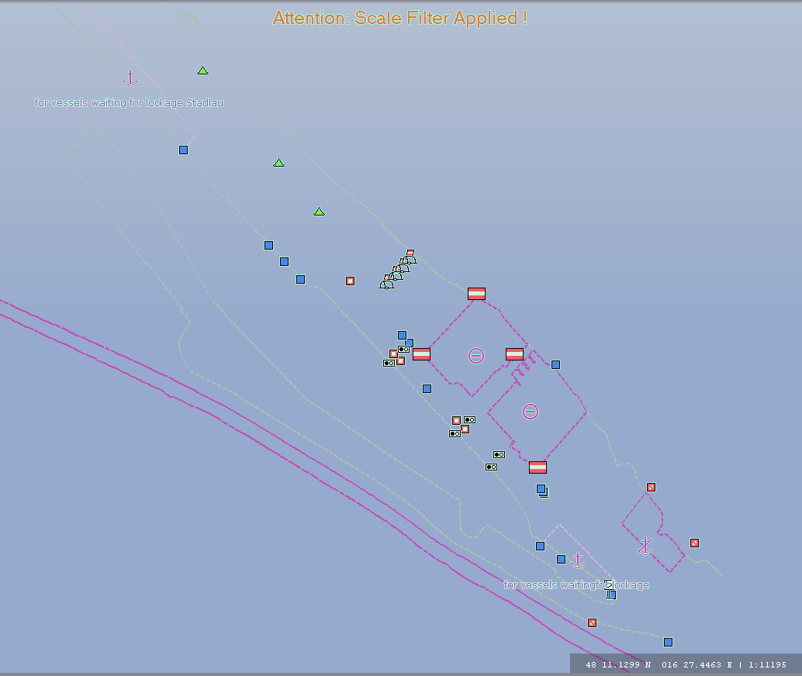
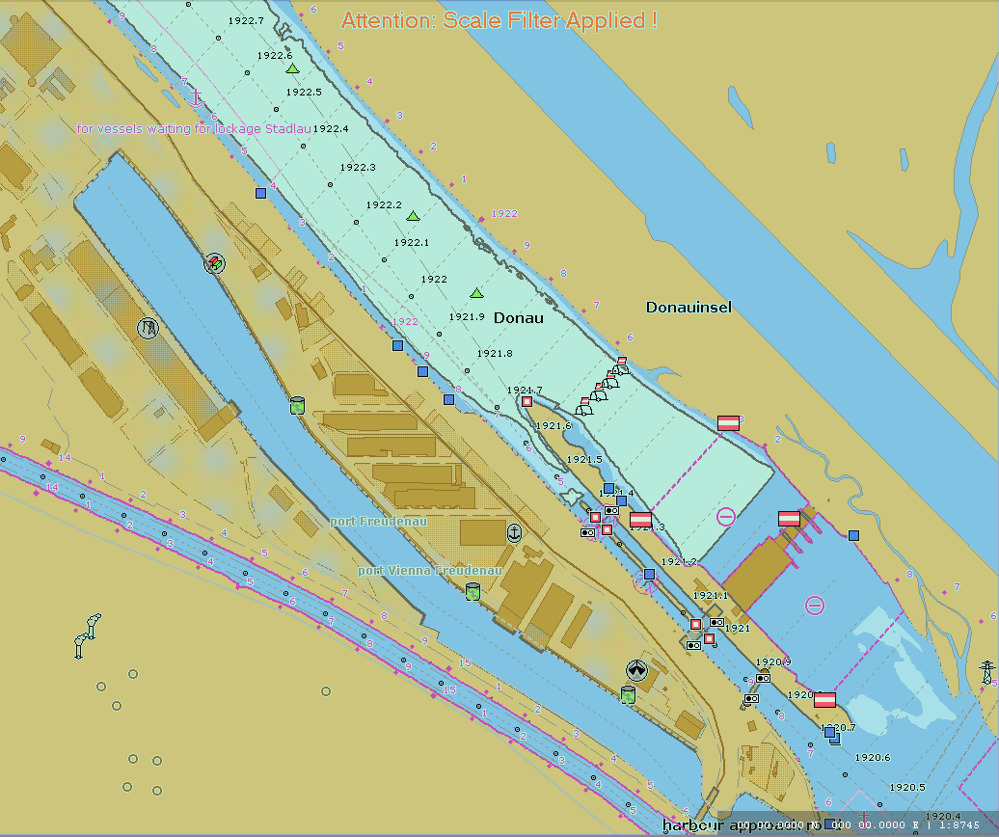
Cellules de superposition
Les cellules ne contiennent pas d’objet appartenant au Groupe 1
Elles sont affichées par un ECDIS intérieur en combinaison avec une IENC avec un usage de 1 à 9
L’ECDIS intérieur utilise les priorités d’affichage pour composer l’affichage
Les producteurs doivent s’accorder sur quels objets qui ne sont pas du Groupe 1 sont encodés sur quelle couche
+ =
Notes:
Comment cela fonctionne-t-il ?
Les cellules de superposition ne peuvent pas contenir de Groupe 1 (tous les objets de la surface terrestre doivent se trouver dans la cellule de base).
Les cellules de superposition sont affichées en même temps que les ENCs intérieures d'usage 1 à 9.
L'application utilise les priorités d'affichage pour composer l'affichage de manière correcte.
Dans cet exemple, vous pouvez voir une ENC intérieure contenant toutes les informations topographiques. La cellule de superposition contient toutes les informations relatives à la réglementation du trafic (bouées, phares, marques d'avertissement, zones restreintes). Les deux couches sont combinées en une seule image qui contient toutes les informations. L'utilisateur ne voit aucune différence par rapport à une image dérivée d'une seule ENC.

Slide 16
Spécification de Produit pour les Inland ENCs
La Spécification de Produit pour les Inland ENCs est basée sur S-57, Edition 3.1 de l’OHI
Elle contient les modifications nécessaires pour permettre l'encodage de caractéristiques supplémentaires pour les voies navigables intérieures.
Elle décrit les différences (par exemple, dans l'en-tête de la cellule) qui identifient la cellule comme une IENC, son usage, etc.
La spécification de produit est composée du Catalogue d’Objets et du Guide d’Encodage pour les IENCs.
Notes:
Vous avez maintenant compris pourquoi les ENCs maritime ne sont pas suffisantes pour les voies navigables intérieures et vous avez vu les principales différences entre les ENCs intérieure et maritime. Le résultat de ce développement est une Spécification de Produit pour les IENCs, qui est basée sur la Spécification de Produit S-57 de l'IHO.
Cette Spécification de Produit pour les IENCs contient les modifications nécessaires pour permettre l'encodage des fonctionnalités supplémentaires pour les voies navigables intérieures.
Elle décrit les différences, par exemple dans l'en-tête de la cellule, qui identifient la cellule comme une IENC, l'usage, et ainsi de suite.
(La Spécification de Produit contient le Catalogue d’Objets pour les IENCs et le Guide d'Encodage pour les IENCs.)

Slide 17
Données de profondeur et niveaux d’eau
Les données de profondeur dans les ENC sont basées sur un référentiel vertical, qui est un plan horizontal.
Les données de profondeur dans les IENC des fleuves sont rapportées à un niveau d'eau de référence incliné et non linéaire.
Le niveau d'eau réel est irrégulier et ne peut pas être déterminé par des tables de marées. Il doit être calculé à partir de jauges de niveau d'eau.
En raison des variations des sections transversales et de la pente de base du lit du fleuve, les différents niveaux d'eau ne sont pas parallèles les uns aux autres.
Des modèles de niveau d'eau sont nécessaires pour calculer la profondeur réelle à un point spécifique de la voie navigable à un moment donné.
Notes:
Permettez-moi de vous présenter les derniers développements concernant les données de profondeur et les informations sur les niveaux d'eau, qui sont en partie en dehors de la Spécification de Produit :
Les données de profondeur dans les ENCs intérieures ne sont pas référencées à un niveau de référence horizontal, mais à un niveau d'eau de référence incliné et non linéaire (comme par exemple le « niveau de référence des basses eaux » tel que défini par la Commission du Danube).
Le niveau d'eau actuel ne peut pas être déterminé par des tables de marées, mais est complètement irrégulier et doit être dérivé de jauges.
En raison des variations dans les sections transversales et de la pente du fond d'une rivière, ainsi que des influences dynamiques, différents niveaux d'eau ne sont pas parallèles les uns aux autres.
Par conséquent, nous avons besoin de modèles de niveau d'eau sophistiqués pour calculer le niveau d'eau actuel et la profondeur réelle à un point spécifique de la voie navigable à un moment donné.

Slide 18
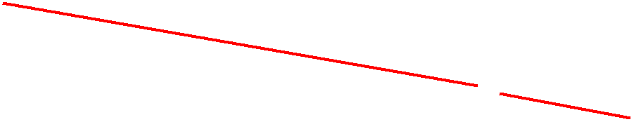
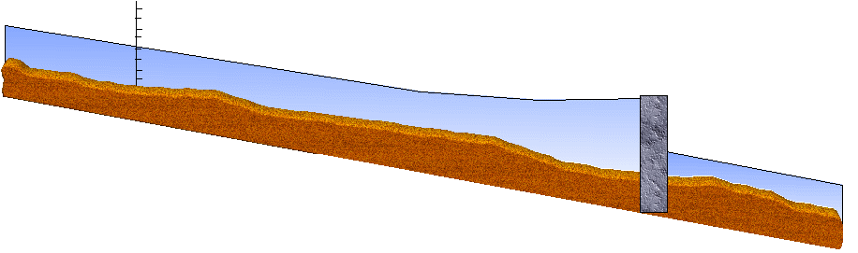


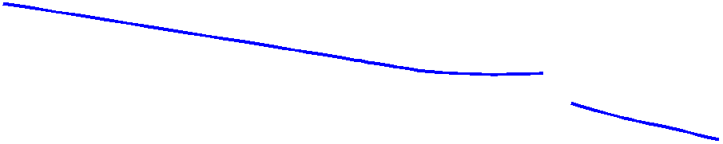
Données de profondeur et niveaux d’eau
Un format d'échange de données standardisé est disponible pour transmettre les résultats dérivés des relevés de jauges de niveau d'eau et des modèles de niveau d'eau aux applications à bord.
Ces informations peuvent être utilisées pour afficher la profondeur d'eau actuelle dans l’ECDIS intérieur sans modifier l’Inland ENC
Notes:
Il existe de nombreux modèles de niveau d'eau différents, et ces modèles ont de nombreuses valeurs d'entrée différentes (y compris, par exemple, le débit des turbines des centrales hydroélectriques et les positions des barrages, la quantité de pluie dans une zone spécifique, etc.), ce qui rend impossible l'inclusion de tous ces modèles dans les applications embarquées.
C'est pourquoi nous avons développé un format d'échange de données standardisé pour transmettre les résultats dérivés des modèles de niveau d'eau (sur terre) aux applications embarquées.
Ces informations peuvent ensuite être utilisées pour afficher la profondeur d'eau actuelle dans le Système d'Affichage et d'Information des Cartes Électroniques (Inland ECDIS ou Inland ECS) sans modifier l'ENC intérieure elle-même.

Slide 19
Le Groupe d’Harmonisation des Inland ENCs
Objectif: Développer et maintenir une norme harmonisée pour les cartes électroniques de navigation intérieure (IENC) qui est basée sur les normes de l’OHI pour les ENC ‘maritime’
Principe directeur : convenir des spécifications pour les Inland ENCs qui soient adaptées à tous les besoins connus des données des Inland ENC pour une navigation sûre et efficace sur les voies navigables intérieures.
Notes:
Maintenant, permettez-moi de vous présenter le Groupe d'Harmonisation des ENCs Intérieurs (IEHG) :
L'objectif de l'IEHG est de développer et de maintenir une norme harmonisée pour les Cartes Électroniques de Navigation Intérieures (IENCs) adaptées à la navigation intérieure, qui est basée sur les normes de l'IHO pour les ENCs « maritimes ».
Le but est de convenir de spécifications pour les ENCs intérieurs qui répondent à tous les besoins de données connus pour la navigation intérieure, en toute sécurité et efficacité. Actuellement, tous les pays européens disposant d'un réseau de voies navigables intérieures connecté, la Fédération de Russie, les États-Unis d'Amérique, le Brésil, la République Populaire de Chine et la République de Corée participent activement à l'IEHG.
Il est également prévu que les normes IENC répondent aux besoins de base des applications IENC, à l'échelle mondiale.

Slide 20
IEHG - Reconnaissance
En tant que groupe technique international compétent pour le développement, la mise en œuvre et la maintenance des normes techniques des Inland ENC, l'IEHG est reconnu par :
    Europe : l'Union européenne et la Commission centrale pour la navigation du Rhin
    Amérique du Nord : le Corps des Ingénieurs de l’Armée des États-Unis
    Fédération de Russie : le Ministère des Transports de la Fédération de Russie
    Brésil, Pérou et Venezuela : les services hydrographiques et de navigation
    Asie : l'Institut de recherche en transport du Ministère des Transports de la République populaire de Chine et le KHOA de la République de Corée
    Organisation hydrographique internationale (OHI)
Étant donné qu'il y a plusieurs pays avec une navigation intérieure qui ne sont pas membres de l'OHI, l'IEHG n'a pas l'intention de devenir membre de l'OHI.
Au lieu de cela, l'IEHG soutient, conseille et fournit des contributions à l'OHI concernant les questions liées aux ENC intérieure en tant qu’Organisation Internationale Non-Gouvernementale reconnue.
Notes:
L'IEHG n'est pas une organisation internationale comme l'IHO, mais elle est reconnue par :
l'Union Européenne,
la Commission Centrale pour la Navigation du Rhin (CCNR),
le Corps des Ingénieurs de l'Armée Américaine,
le Ministère des Transports de la Russie,
les Directions et Services d'Hydrographie et de Navigation de la Marine brésilienne, du Pérou et du Venezuela,
le Ministère des Transports de la République Populaire de Chine,
l'Administration Hydrographique et Océanographique de Corée, et
l'Organisation Hydrographique Internationale (IHO).
Puisqu'il existe plusieurs pays avec une navigation intérieure qui ne sont pas des États membres de l'IHO, l'IEHG n'a pas l'intention de devenir membre de l'IHO. Au lieu de cela, l'IEHG soutient, conseille et fournit des contributions à l'IHO concernant les questions liées aux ENCs intérieure.

Slide 21
IEHG – Reconnaissance (suite)
En 2009, l’IEHG a été reconnu par l’OHI comme une Organisation Internationale Non-Gouvernementale (NGIO) avec le statut d’observateur
Les membres actuels de l’IEHG sont tous les pays européens avec un réseau de voies navigables intérieures connecté (17), la Fédération de Russie, le Brésil, la Chine, la République de Corée, le Pérou et le Vénézuela
Notes:
L'IEHG a été reconnu par l'IHO comme une Organisation Internationale Non Gouvernementale (OING) avec le statut d'observateur en 2009.
Les membres actuels de l'IEHG sont les pays européens disposant d'un réseau de voies navigables intérieures connecté, la Fédération de Russie, les États-Unis d'Amérique, le Brésil, la République Populaire de Chine, la République de Corée, le Pérou et le Venezuela. Bien sûr, l'IEHG accueille également tous les pays disposant de voies navigables intérieures.

Slide 22
Statut réglementaire des Inland ENCs en Europe
Le standard européen ECDIS intérieur (qui comprend la spécification de produit Inland ENC et une norme de performance et de test pour les applications ECDIS intérieur) a été adopté par :
  Les Nations Unies www.unece.org (2016, édition 2.4)
  La Commission Centrale pour la Navigation sur le Rhin
  www.ccr-zkr.org (2006, édition 2.3)
  La Commission du Danube www.danubecommission.org (2008)
  L’Union Européenne http://eur-lex.europa.eu/ (2018, édition 2.4)
  Les États membres de l'Union européenne sont tenus de fournir une couverture complète des grandes voies navigables (classe Va et supérieure) dans les 30 mois suivant la publication de la norme.
Notes:
L'IEHG n'a pas la capacité d'établir des normes contraignantes. Au lieu de cela, il transmet ses propositions aux organisations internationales et nationales pour leur formalisation. Laissez-moi vous donner un bref aperçu du statut réglementaire des ENCs intérieure dans les différentes régions.
La norme européenne Inland ECDIS, qui contient la spécification du produit pour les ENCs intérieure ainsi qu'une norme de performance et de test pour les applications Inland ECDIS, a été adoptée par :
la Commission Économique pour l'Europe des Nations Unies, www.unece.org
la Commission Centrale pour la Navigation du Rhin, www.ccr-zkr.org
la Commission du Danube, www.danubecommission.org et
l'Union Européenne (publication en attente)
Les États membres de l'Union Européenne seront obligés de fournir une couverture complète des plus grandes voies navigables (classe Va et supérieure) dans un délai de 30 mois après la publication de la norme.

Slide 23
Statut réglementaire des Inland ENCs
États-Unis : Le Corps des Ingénieurs de l’Armée des États-Unis (USACE) est responsable de la production et de la fourniture des Inland ENCs
Fédération de Russie : Le programme fédéral pour le développement de GLONASS (réglementation gouvernementale n° 587) inclut la production des Inland ENCs pour les voies navigables intérieures de la Fédération de Russie (48 000 km).
Brésil : La Direction de l’Hydrographie de la Marine brésilienne (DHN) est responsable de la production et de la fourniture des Inland ENCs.
Notes:
Aux États-Unis, le Corps des ingénieurs de l'armée américaine (USACE) est responsable de la production et de la fourniture des ENCs intérieure.
En Fédération de Russie, le programme fédéral sur le développement du système GLONASS (réglementation gouvernementale n° 587) inclut la production d'ENCs intérieure pour les voies navigables intérieures de la Fédération de Russie (48 000 km).
Au Brésil, la Direction de l'Hydrographie de la Marine brésilienne (DHN) est responsable de la production et de la fourniture des ENCs intérieure.

Slide 24
Couverture des Inland ENCs
États-Unis : 20 voies navigables intérieures sur 11 703 km ont été couvertes par des Inland ENCs.
Fédération de Russie : 73 596 km de voies navigables intérieures de la Fédération de Russie ont été couvertes par des Inland ENCs.
Brésil : DHN collecte des données pour la production des Inland ENCs sur environ 4 690 km de voies navigables intérieures.
Europe : 15 485 km de voies navigables intérieures ont été couvertes par des Inland ENCs.
Pour plus de détails, voir https://ienc.openecdis.org/files/IENC_Prod_overview.pdf
Notes:
Nous avons donc une base réglementaire satisfaisante pour les ENCs intérieure dans la plupart des régions. La prochaine question est : combien d'ENCs intérieurs ont déjà été produits ?
Aux États-Unis, 20 voies navigables intérieures couvrant 11 703 km ont été couvertes par des ENCs intérieurs.
73 596 km des voies navigables intérieures de la Fédération de Russie ont été couvertes par des ENCs intérieurs.
Au Brésil, la DHN collecte des données pour la production d'ENCs intérieure sur environ 4 690 km de voies navigables intérieures.

Slide 25
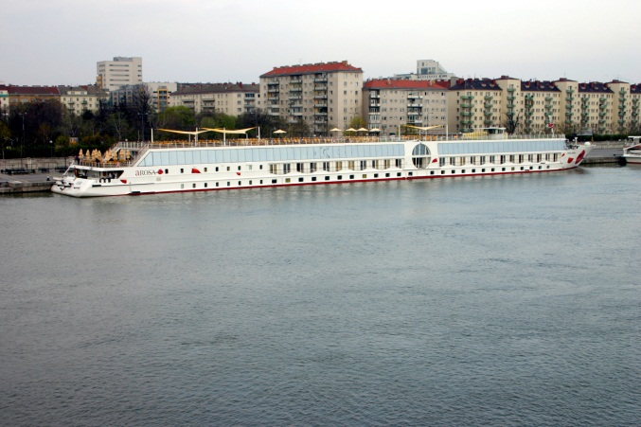
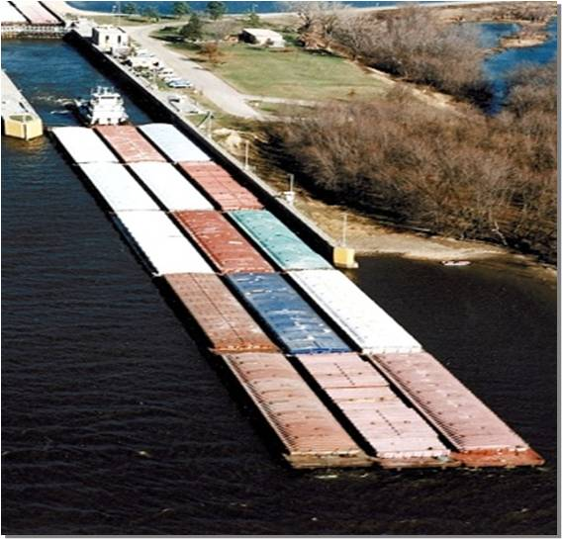
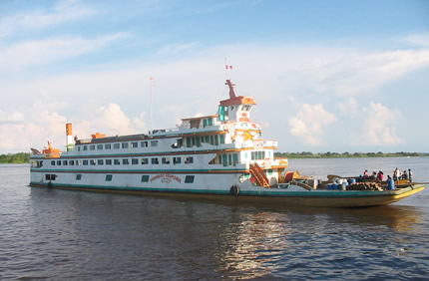
Utilisateurs des Inland ENCs
Il y a plus de 15000 utilisateurs d’Inland ENCs à travers le monde
Notes:
La question suivante concerne le nombre d'utilisateurs des ENCs intérieure :
Aux États-Unis...
En Russie, il y a plus de 600 utilisateurs de cartes électroniques sur les voies navigables intérieures, et 58 d'entre eux utilisaient des ENCs intérieure en septembre 2010.
En Europe, il y a déjà plus de 11 000 utilisateurs d'ENCs intérieure (~6000 pour la navigation commerciale et ~5000 pour les bateaux de plaisance).

Slide 26
Contact
Présidents :
Bernd Birklhuber, Austria, bernd.birklhuber@bmk.gv.at
Denise LaDue, USA, denise.r.ladue@usace.army.mil
Vitor Pimentel, Brazil, vitor.pimentel@marinha.mil.br
Gu Qun, China, guqun@wti.ac.cn
Coordinateurs techniques :
Cameron McLeay, CARIS USA, Cameron.McLeay@Teledyne.com
Vladimir Sekachev, MORIS LLC, vladimir.sekachev@gmail.com
Nuno Silva, IIC Technologies, nuno.silva@iictechnologies.com
Gaël Billet, Periskal, g.billet@periskal.com
Li Liu, WTI, liuli@wti.ac.cn
Notes:
Si vous avez besoin de plus d'informations sur les IENCs ou sur le Groupe d'Harmonisation des ENCs intérieure, vous pouvez contacter n'importe quel membre du groupe central.

Slide 27
Site Internet: https://ienc.openecdis.org
Vous trouverez sur le site web les Termes de Référence, la liste des membres, les procès-verbaux des réunions et tous les documents des normes en téléchargement.
Il propose un lien vers le forum de discussion de l'IEHG.
Le site web vous propose également des liens vers des organisations internationales, des autorités nationales ou régionales, ainsi que des entreprises privées en lien avec les Inland ENCs.
Notes:
Et enfin, le site web ienc.openecdis.org fournit des informations sur le Groupe d'Harmonisation (par exemple les termes de référence, la liste des membres, les comptes rendus des réunions) et sur les normes des ENCs intérieure. Tous les documents peuvent être téléchargés gratuitement.
Le site web propose également des liens vers des organisations internationales, des autorités nationales ou régionales, ainsi que des entreprises privées qui traitent des ENCs intérieure.
J'espère que vous avez maintenant un premier aperçu des ENCs intérieure.

Slide 28
Abréviations
COLREG Collission Regulations of IMO
ECDIS Electronic Chart Display and Information System
ENC Electronic Navigational Chart
GLONASS Globalnaja Nawigazionnaja Sputnikowaja Sistema
IENC Inland Electronic Navigational Chart
IEHG Inland ENC Harmonization Group
IHO International Hydrographic Organization
IMO International Maritime Organization
NGIO Non Governmental International Organization
SOLAS Safety of Life at Sea Convention (IMO)

